Slide 1

TREINAMENTO-SINDICANCIA AUTOMOVEL

Slide 2
SINDICÂNCIA- PRAXE
Entender a narrativa do aviso de sinistro.
Analisar as imagens de os veículos avariados, comparar danos.
Analisar as via dos fatos, emplacamentos horizontal e vertical.
Delegacia Civil e Policia Militar, Militar registra acidente de transito in loco, Civil, lavra a ocorrência a fim de direcional ao cartório judiciário caso haja necessidade.
Hospital, Angariar Prontuário de atendimento a fim de dirimir as duvidas quanto ao estado físico do condutor.
Meio de convívio residencial Terceiro- perguntar aos vizinhos o estado de conservação do bem sinistrado, terceiro. Em tempo, verificar vinculo de parentesco e / ou amizade entre os personagens envolvidos ao processo.
Meio de convívio Segurado- utilizar da mesma metodologia do meio de convívio terceiro e, ainda perguntar aos vizinhos quem seria o condutor habitual do veiculo segurado, pernoite dentre outras perguntas que julgarem necessário.
Comercial Segurado- apurar estacionamento para guarda e proteção do veiculo, verificar pessoas sabedoras do sinistro, bem como, tentar localizar vinculo entre as partes, segurado e terceiro quando tratar-se de sinistro com RCF.
Meio de convívio residência Condutor segurado-apurar utilizar da mesma metodologia do segurado titular e /ou terceiro.
É necessário o auditor verificar as redes sociais antes de iniciar os processos de colisão com RCF, a fim de apurar vinculo entre o segurado e terceiro, caso o vinculo seja constatado, a linha de abordagem e investigação tomara outro rumo ao padrão. Entenderemos que, possivelmente trata-se de empréstimo de apólice.

Slide 3
Fraudes mais comuns do seguro de carro
Quais são as fraudes mais comuns no seguro auto?
Nossa dica é: evite todas as fraudes que listaremos abaixo.
Aliás, qualquer fraude que você imaginar.
Muitos consumidores se acham mais espertos que as seguradoras.
Mas a empresa tem profissionais especialistas em descobrir irregularidades no pedido de indenização.
Se você tentar tirar vantagem sobre a seguradora, vai ter prejuízo e muitas dores de cabeça.

Slide 4
Veracidade e legitimidade
As apólices de seguro contêm cláusulas exigindo que o segurado coopere na investigação do sinistro e apresente à seguradora documentos e informações de apoio. A documentação é importante porque facilita a investigação da veracidade e legitimidade do pedido de indenização do segurado.
Em determinadas circunstâncias, a seguradora fica isenta de qualquer obrigação de indenizar o segurado. Entre elas, estão os casos de sinistros que ocorrem por culpa grave ou dolo do segurado, de reclamações de indenização fraudulentas ou feitas de má-fé ou ainda de declarações falsas do segurado ou beneficiário feitas com objetivo de obter de benefícios ilícitos do seguro.
A fraude em seguros pode ser “premeditada” ou “oportunista”.

Slide 5
A fraude premeditada: ocorre quando, por exemplo, o segurado dá informações incorretas na contratação de seguros tendo por objetivo a redução dos prêmios de seguros ou quando premedita ação visando obter vantagem de contrato de seguros a partir de ocorrência inexistente ou planejada de um sinistro.
A fraude oportunista: (também chamada “abuso”) ocorre quando, num sinistro verdadeiro, o segurado reporta danos preexistentes ao sinistro, procurando obter vantagem exagerada do contrato de seguros. A frequência é maior nas fraudes oportunistas, mas os valores envolvidos são muito menores.
Da sua própria definição, depreende-se que a fraude é crime, igualando-se ao estelionato e ao dolo, sendo então passível de enquadramento no famoso artigo 171 do Código Penal. Infelizmente, os segurados estão pouco cientes desse fato e da importância de se evitar a fraude em seguros.

Slide 6

Como descobrir a Fraude
Inversão de culpabilidade
OMISSAO- SINISTRO ANTERIOR
ACORDO ENTRE AS PARTES SEGURADO E TERCEIRO
Agravamento de risco mecânico e estético a fim de gerar a perda total para recebimento do prêmio integral.
CROQUI DIVERGENTES SEGURADO E TERCEIRO
CEP DE CIRCULAÇÃO
PERICIA TECNICA
VIA PREFERENCIAL- INVERSAO
LEITO NÃO CARROÇAVEL
ACORDO DE FRANQUIA
DESMANCHE
VEICULO DE LEILÃO
Sinistro vivo – ocasionado propositalmente para ludibriar a seguradora.
APURAR

Slide 7
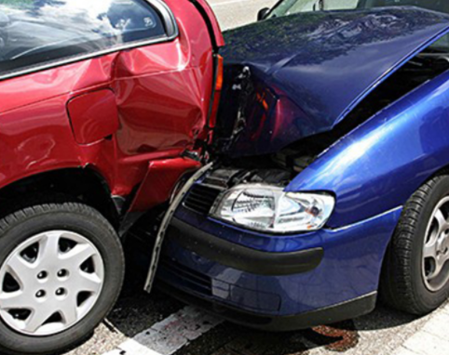
INVERSAO DE CULPA
COLISÃO TRASEIRA
NARRATIVA DO SEGURADO:
Engatou a marcha Ré e colidiu no veiculo do terceiro estacionado.
Devemos observar sempre em qual veiculo tem maior proporção de danos para definirmos quem realmente foi o causador do sinistro.
O proprietário do veículo que assumir a culpa e se passar como o responsável pela colisão pode ser enquadrado em crime de estelionato. “Basta que a seguradora ou a polícia chequem os fatos, e se as provas se confirmarem, o proprietário que assumir a culpa, corre o risco de responder a um crime de estelionato”.
*Trata-se de Inversão de culpabilidade, segurado não engatou a marcha ré, fora atingindo através do RCF que não possui apólice de seguro vigente e, entraram em acordo para o terceiro ser contemplado com o prêmio securitário.

Slide 8
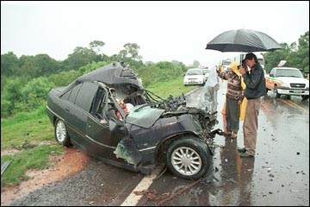
OMISSÃO
ACIDENTE EM RODOVIA- FEDERAL
SUSPEITA DA NARRATIVA:
Segurado tentou desviar de um animal na via e capotou.
Obs: Analisar uma possível troca de condutor, através de prova cabal, registro de B.O In loco e / ou entrada em hospital na data do sinistro , multa e reportagens.
É muito importante que o carro seja conduzido apenas pelos motoristas indicados na apólice.
Sim, você pode emprestar o veículo para um amigo ou familiar.
Mas isso deve ser esporádico. Se for frequente, o indivíduo deverá aparecer como condutor secundário na apólice do seguro. De qualquer forma, é essencial que o motorista esteja sempre habilitado para dirigir.
Alguém que provocar um sinistro sem CNH ou sob efeito de álcool poderia trazer muitos problemas.
Sabendo disso, alguns segurados trocam de motorista após um sinistro.
Por exemplo: após uma batida, o indivíduo sem CNH sai do banco do motorista e vai para o do passageiro.
Se uma situação assim ocorrer e a seguradora descobrir, o segurado terá sua indenização negada.
Afinal, a troca de condutores vai caracterizar fraude.
Possível também não haver nenhum registro na data do sinistro , todavia BUSCAR B.O local em data anteriores e só avisado meses após com narrativa contraria para não haver suspeita.
Acidente ocorreu há aproximadamente seis meses anterior da narrativa do sinistro avisado na companhia de seguros, Bo de embriaguez localizado com multa e com condutor não perfilado.

Slide 9
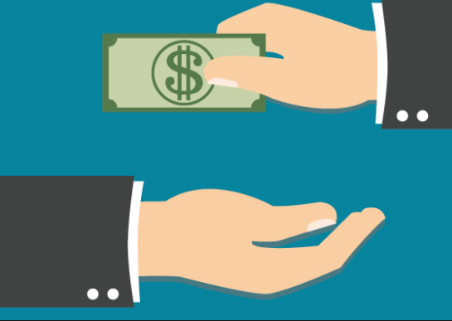
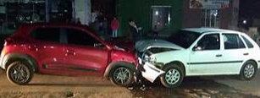
ACORDO ENTRE AS PARTES
EMPRESTIMO DE SEGURO
NARRATIVA: Segurado se distraiu e colidiu no veiculo que trafegava sentido oposto.
Neste cenário, o veiculo rcf- terceiro não possui seguro.
Segurado assumiu a culpabilidade perante o evento, mediante a cobrança ao terceiro, do valor em espécie da franquia estipulada em apólice e deste modo acionou a seguradora para realizarem os reparos em ambos os veículos.

Slide 10
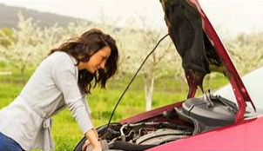
AGRAVAMENTO DE RISCO
NARRATIVA DO SEGURADO:
Segurado estava em viagem quando uma carreta foi ultrapassar outra no mesmo sentido e para evitar a colisão frontal o segurado foi jogado para o acostamento vindo a colidir com pedras de fora da rodovia.
PANE
Osb: Segurado deu continuidade no seu trajeto apos o evento, ou seja; caso tenha ocorrido a colisão em pedras, deveria parar imediatamente e apurar a extensão de danos, e do local acionar guincho para remoção.
E caso se trate de falta de manutenção, não realização de troca regular de óleo motor, etc, também ficara constatado o agravamento, falta de manutenção, portanto desprovida a cobertura securitária
Nesse evento a Segurada continuou seu trajeto danificando o estado mecânico do veiculo, ocasionado o agravamento de Risco.

Slide 11
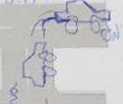
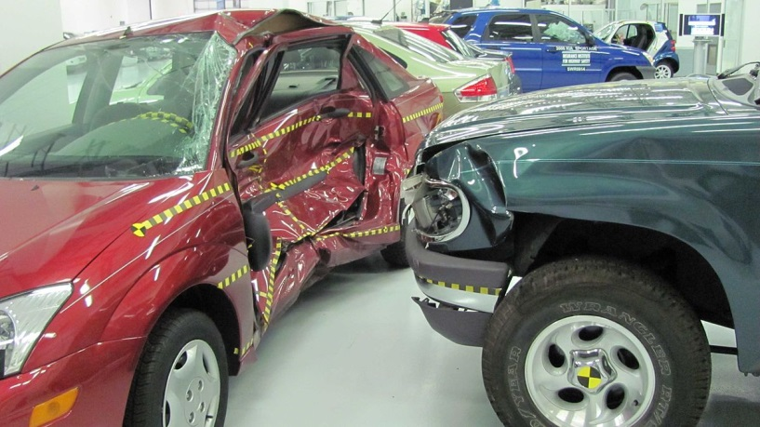
CROQUI DIVERGENTES
SEG
SUSPEITA DA NARRATIVA:
Segurado seguia na preferencial e foi surpreendido pelo veiculo terceiro que vinha da via lateral.
TERCEIRO
Nesse cenário os danos podem coincidir porem devemos verificar no local dos fatos a via em que ambos os veículos circulavam afim de verificar a via preferencial
analisar croqui
SEG
CROQUI INVERTIDO, NÃO CONDIZ COM OS DANOS APRESENTADOS.
Trata-se de montagem de sinistro, avarias em lados opostos ao croqui.

Slide 12
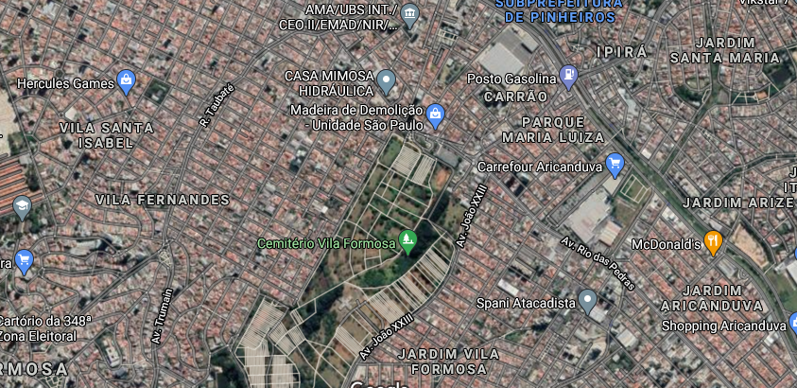
CEP DE CIRCULAÇÃO E DE PERNOITE
Cep divergente
Essa é uma fraude comum na hora de cotar o seguro.
Se você disser à seguradora que tem onde estacionar o seu veículo, ela entenderá que o carro tem menos chances de ser roubado ou furtado.
Então, a empresa vai cobrar um pouco menos pelo seu seguro.
O mesmo vale para quando você informa que tem residência em uma região com pouco registro de incidentes.
Mas se essas informações forem falsas, você terá grandes problemas.
Após um sinistro, a seguradora vai verificar os dados que você forneceu. Se eles forem falsos, ela vai negar sua indenização e ainda poderá abrir ação judicial.
O resultado será o mesmo para qualquer informação falsa fornecida.Como seu estado civil, motoristas do veículo, tipo de uso do carro, mudanças que o auto sofreu etc.

Slide 13
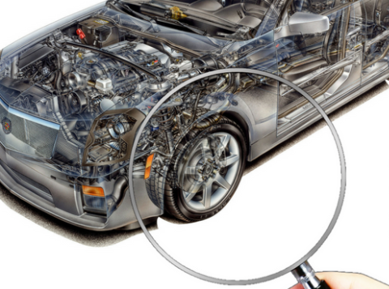
PERICIA TECNICA
Na hora de solicitar o reparo do carro, muita gente indica um dano que não foi fruto daquele sinistro.
Por exemplo: seu veículo já tinha um amassado na parte de trás, mas você indica aquele dano como resultado da colisão que sofreu.
Isso pode parecer algo inocente.
O carro já será consertado mesmo, qual o problema de um reparo a mais?
Mas mentir sobre os danos causados pelo sinistro caracteriza fraude.
Isso pode provocar a negativa de toda a cobertura e ações judiciais.
Solicitar reparos não relacionados ao sinistro

Slide 14


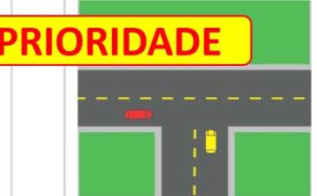
PREFERENCIAL
O Condutor que vem pela direita da via tem a preferencial, quando não houver sinalização.
o cruzamento em “T” permanece a regra da preferência de quem segue pela direita, independente de quem segue adiante ou quem terá que convergir, situação aplicável também no caso de bifurcações (“Y”), pois o ângulo do cruzamento não precisa necessariamente ser reto (90º).

Slide 15
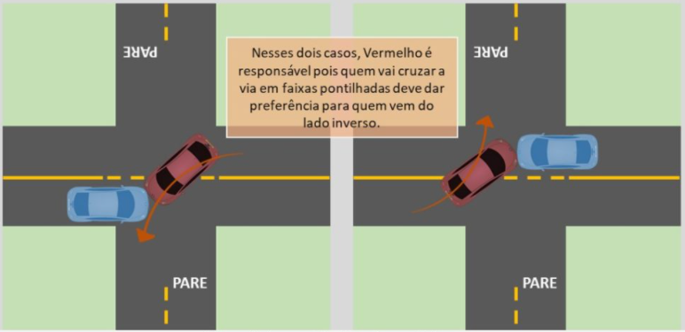
VIA DOS FATOS
Preferencia das vias e condutores

Slide 16

FINALIDADE DO LEITO CARROÇÁVEL
O Leito Carroçável deve atender a diversas necessidades tais como:
1 – Aguentar, isto é, suportar bem o peso dos veículos sem quebrar e nem afundar;
2 – Oferecer uma superfície meio áspera para que os veículos e também as pessoas não venham a escorregar;
3 – Ter uma superfície razoavelmente plana, pois superfícies onduladas diminuem a aderência das rodas de veículos em alta velocidade, produzem trepidações e aumentam o risco de derrapagens;
4 – Ter uma superfície plana e ligeiramente inclinada para que a água da chuva escoe rapidamente sem formar poças que possam criar a aquaplanagem;
5 – Oferecer uma superfície de desgaste com uma camada considerável para que o desgaste normal do atrito das rodas com o leito não consuma o revestimento em pouco tempo;
6 – Ter componentes em seu interior para evitar que a água da chuva percolando (fluindo, caminhando) pelo terreno, não cause danos ao pavimento.

Slide 17
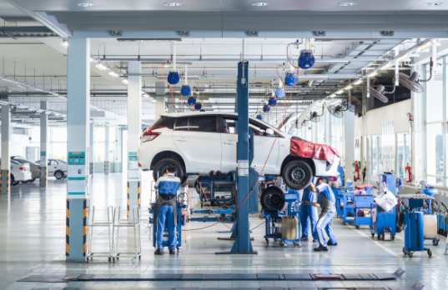
ACORDO OFICINA
Ainda acontece de motoristas fazerem acordos com a oficina, para receber parte do valor do conserto. Ou seja, a oficina vai cobrar mais do que o normal pelo reparo.
Então, o extra pago pela seguradora será dividido entre o usuário e o dono da oficina.
Além de uma grande fraude, isso é moralmente questionável. Bastante.
E não se engane achando que a seguradora vai cair no golpe.
O normal é que as empresas solicitem as cotações de várias oficinas antes de autorizar o conserto. Muitas delas até têm oficinas credenciadas.
Se os valores forem muito diferentes do comum, a seguradora vai facilmente perceber.
VALORES DIVIDIDOS

Slide 18
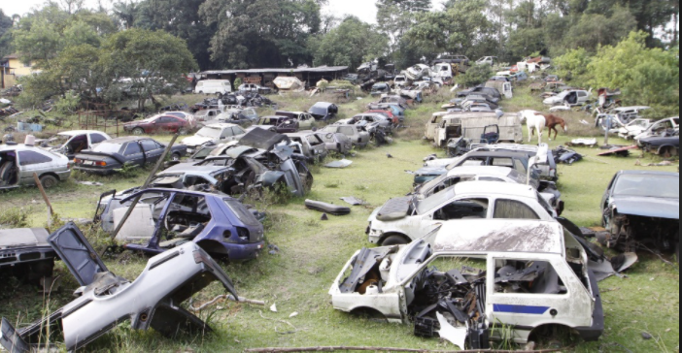
DESMANCHE
Auto roubo
As fraudes mais comuns do seguro de carro também incluem o auto roubo.
Ou seja, quando o segurado forja um roubo para receber a indenização do seguro.
A fraude também pode ocorrer se o indivíduo facilitar o roubo, deixando as janelas do carro abertas, por exemplo.
Ou também com a venda do veículo para um desmanche, tentando receber a indenização depois.

Slide 19
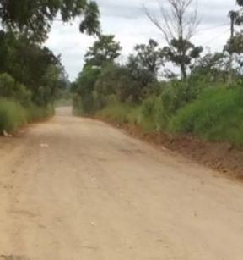
CULPA CONCORRENTE
NARRATIVA: segurado ao tentar ultrapassagem colidiu no RCF.
OBS:
Culpa concorrente ,Pois em vias de terra não ha demarcação de faixa, sendo usual o trafego no centro da pista. e tratando de culpa concorrente, preceitua o artigo 945 do CC/02 a situação quando a vítima concorre culposamente para o evento danoso, ou seja, o agente e a vítima concomitantemente coadjuva para o resultado lesivo

Slide 20
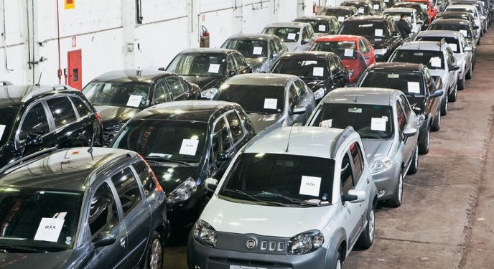
Veiculo de Leilão
Por que as seguradoras reduzem o valor da FIPE em veículos com sinistro e carro de leilão?
Isso ocorre pois o valor de mercado do carro não é o mesmo. se você for vender esse veículo no mercado, perceberá que as ofertas serão com valores bem abaixo do que a maioria dos carros nesse ano e modelo. além disso, imaginem se a indenização fosse de 100% da fipe. muitos espertinhos comprariam carros com descontos de 30 a 40% da fipe e viveriam de receber indenização com ganhos extraordinários em cima das seguradoras.

Slide 21
SINISTRO VIVO
ASSISTAM O VIDEO:

Slide 22
LEIS APLICADAS PARA FALSO AVISO DE SINISTRO
Quais as penalidades de uma fraude seguro automóvel?
Mesmo sendo um crime previsto de acordo com o Código Penal Brasileiro, a fraude é um problema recorrente no Brasil em diversos setores, inclusive no mundo dos seguros.
É comum ver pessoas com doenças graves, em estágio terminal tentando contratar seguros de vida, ou mesmo pessoas contando mentiras, por menores que sejam, para conseguir descontos no seguro auto.
Diariamente muitas pessoas são descobertas por aplicar golpes no seguro do carro.
Não é à toa que essa prática gera anualmente prejuízos as seguradoras na casa dos milhões, como é possível ver nesta reportagem.
A maior parte dessas pessoas fraudam o seguro auto sem ao menos saber que a menor das consequências, no caso de serem pegas, é perder o direito a cobertura contratada sem qualquer reembolso do dinheiro já pago.
E, na pior das hipóteses esse “pequeno delito” pode ser penalizado com detenção de um a cinco anos.
Mas afinal, por que essas pequenas fraudes são consideradas atos criminosos?
A resposta é simples: quando um cliente contrata um seguro auto, se compromete a agir sempre de boa-fé.
Ou seja, tudo o que ele disser a priori será considerado como verdade, assim como previsto no Código Civil, artigo 765.
Agir de maneira maliciosa, ou seja, de má-fé, vai diretamente contra esse artigo, assim como descrito também no Código Civil, no artigo 766.
As penalidades para quem infringe esses artigos são descritas no artigo 171.

Slide 23
Conheça histórias de fraudes do seguro de carro absurdas
1. Ferrari de LegoCerta vez, um empreendedor, dono de algumas oficinas de carros, decidiu aplicar um golpe no seguro.
Adquiriu uma Ferrari F430, e depois de usar o carro por alguns meses, desconstruiu todo o veículo, vendeu todas as peças, e acionou o seguro dizendo ter sido roubado.
A fraude deu tão certo, que ele a repetiu, comprou outra Ferrari com o dinheiro da indenização e fez a mesma coisa de novo.
O mecânico, que travava as Ferraris como brinquedos de Lego, foi desmascarado apenas na quarta tentativa de fraudar o seguro do carro.
2. Cemitério de carros no quintal
Um mineiro, interessado em pôr a mão na indenização do seguro, decidiu enterrar seu Fiat Uno 2000 no quintal de sua casa.
Resolveu, e o fez, ligando em seguida para a empresa de seguros e dizendo que tinha sido roubado.
Para seu azar, uma testemunha o viu enterrando o carro em seu quintal e acionou a polícia.
E, como se não bastasse, o coveiro de carros ainda contou histórias diferentes para a seguradora e a polícia.

Slide 24
4. Carro porta borboleta
Colidir de frente com um poste e alegar ter se envolvido em uma colisão com outro veículo é uma das fraudes mais comuns que existem.
E foi exatamente isso que o proprietário de uma Mercedes Benz Classe C fez, com a intenção de pôr a mão na indenização oferecida por perda total.
O que ele não imaginava é que os investigadores do seguro encontrariam um casulo com uma larva de borboleta no escapamento do veículo.
E que, depois de consultar um profissional especializado em insetos, eles constataram que a borboleta estava viva dentro do casulo.
O que jamais seria possível se o carro estivesse em movimento e colidisse com outro.
O que fez a perícia do seguro concluir que a Mercedes não circulava há, pelo menos, dois meses
5. A marreta de ouro
Com a intenção de promover um capotamento, o proprietário de um BMW 330i resolveu lançar o veículo de um barranco.
O grande problema é que o veículo não agiu como o esperado capotando penhasco abaixo.
Para resolver essa questão, ele pegou uma marreta e começou a bater no veículo.
O que ele não esperava era que os peritos descobriram facilmente que se tratava de uma fraude.
Afinal, as marcas no veículo não eram condizentes com o acidente relatado.

Slide 25
3. Uma grande pedra imaginária
Danos proporcionados por falta de cuidado com o veículo não são cobertos pelo seguro de carro.
Mas isso não foi motivo para evitar que o proprietário de um Chevrolet Classic tentasse fraudar o seguro.
O motorista em questão deixou de trocar o óleo e acabou fundindo o motor do veículo.
Foi quando ele resolveu perfurar o cárter do carro e alegar que tinha passado sobre uma grande pedra no caminho.
O que ele não sabia é que o seguro enviaria uma pessoa até sua casa, e que ela conversaria com todos os vizinhos e descobriria a verdade.
.

Slide 26
6. Dublê de capotamento
Cada vez mais as fraudes do seguro de carro se tornam mais ousadas, prova disso é o golpe conhecido como “capotamento profissional”.
Ou seja, quando um motorista experiente assume a direção de um carro e o faz capotar de propósito.
Esse golpe tem acontecido muito em uma exata curva da rodovia Régis Bittencourt (responsável por conectar Curitiba a São Paulo), onde é possível calcular uma velocidade e provocar o capotamento, conseguindo promover uma perda total no veículo, sem machucar o motorista.
7. Pouco conhecimento científico
A proprietária de um Volkswagen Gol 2000 estava com dificuldades para terminar de pagar as parcelas do carro e decidiu então colocar fogo em seu carro e alegar um incêndio acidental.
O que ela não esperava é que se queimaria durante a aplicação do golpe.
Para que não houvesse suspeitas, ela decidiu contar então a história que um rapaz mal-intencionado teria colocado fogo em seu carro e depois queimado com ácido suas pernas.
O grande problema é que ela não esperava que apenas o exame de corpo de delito seria o suficiente para comprovar que as queimaduras em suas pernas haviam sido causadas por fogo e não ácido.

Slide 27
NOSSO LEMA:
Analisamos o evento, confirmamos a veracidade, reconstituímos o sinistro e assim elucidamos a realidade de um evento. Buscando, portanto, a verdade.
OBRIGADO EQUIPE!!!

